Slide 1

আজকের ক্লাসে সবাইকে শুভেচ্ছা

Slide 2




পরিচিতি
শিক্ষক পরিচিতি
জুয়েল আহমদ
সহকারি শিক্ষক
তালিমপুর বাহারপুর ইয়াকুবিয়া দাখিল মাদরাসা
মোবা.
পাঠ পরিচিতি
শ্রেণিঃ নবম ও দশম
বিষয়ঃ তথ্য ও যোগাযোগ প্রযুক্তি
অধ্যায়ঃ ৪র্থ

Slide 3



নিচের ছবিগুলো লক্ষ্য কর
কলম দিয়ে লিখতেছে
কি-বোর্ড দিয়ে লিখতেছে
ছবিতে কি করছে?
ছবিতে কি করছে?

Slide 4

ওয়ার্ড প্রসেসর চালুকরণ

Slide 5
এই পাঠ শেষে শিক্ষার্থীরা
১। ওয়ার্ড প্রসেসর কি তা বলতেপারবে।
২। ওয়ার্ড প্রসেসর কিভাবে চালু করা যায় তা
বর্ণনা করতে পারবে।
৩। ওয়ার্ড প্রসেসরের গুরুত্ব ব্যাখ্যা করতেপারবে।

Slide 6

ওয়ার্ড প্রসেসিং
Letter
P, E, N
word
PEN
কতগুলি Letter কে একত্রে সাজিয়ে অর্থপূর্ন ওয়ার্ড তৈরি করাই ওয়ার্ড প্রসেসিং।

Slide 7

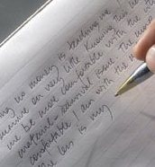

খাতায় কলম দিয়ে লিখা
বরাবর,
অধ্যক্ষ,
হাটিপাড়া উচ্চ বিদ্যালয়,
সদর,মানিকগঞ্জ।
জনাব,
বিনীত নিবেদন এই যে, আমি ......... .........
কম্পিউটারে কী-বোর্ড দিয়ে লিখা

Slide 8
ওয়ার্ড প্রসেসিং কি?

Slide 9
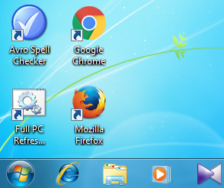
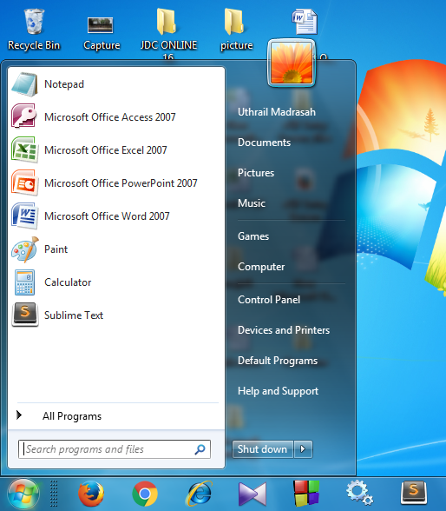
কম্পিউটারে লেখালেখি
Start বাটন
কম্পিউটার চালু করে অফিস সফটওয়্যার যেতে Start বাটনে ক্লিক
All Programs এ ক্লিক

Slide 10
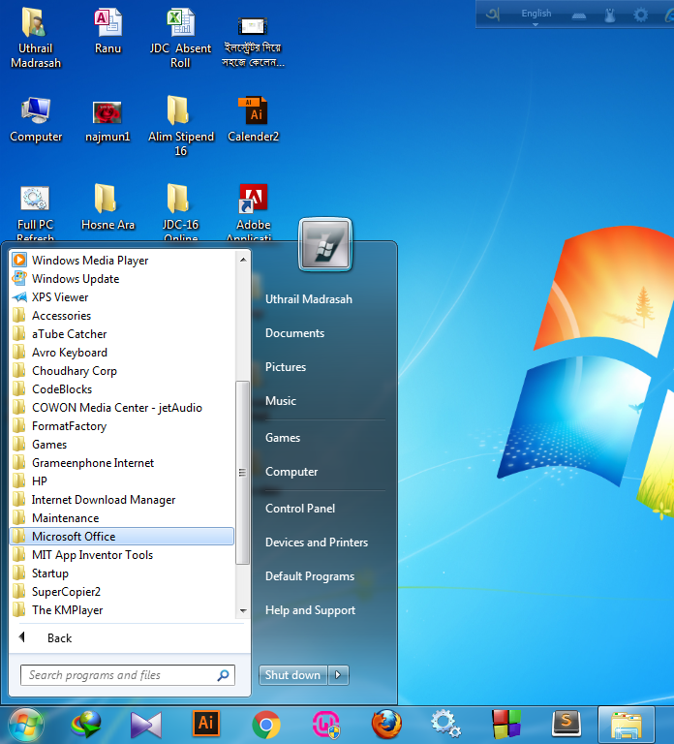
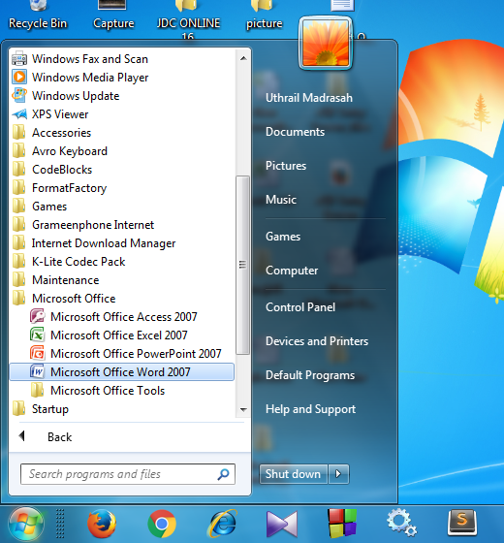
All Programs থেকে Microsoft Office এ ক্লিক
Microsoft Office থেকে Microsoft Office Word এ ক্লিক

Slide 11
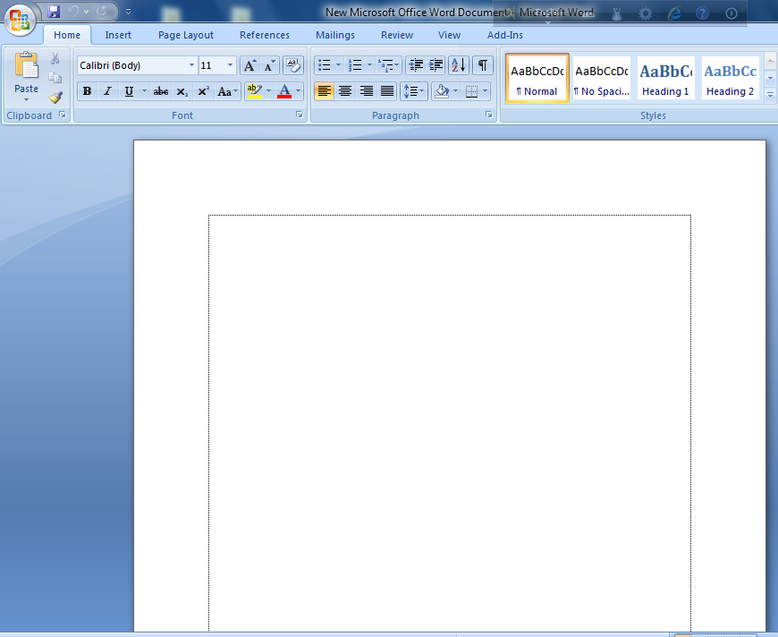
লেখালেখির জন্য একটি Page

Slide 12
জোড়ায় কাজ
ওয়ার্ড প্রসেসিং পেজটি চালুকরণ পদ্ধতি বর্ণনা কর।

Slide 13
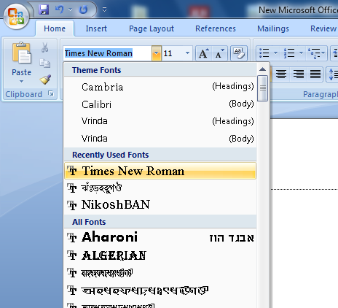
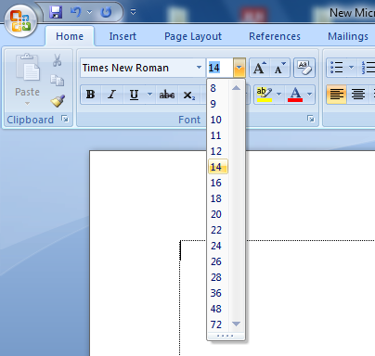
ফন্ট ও ফন্টের সাইজ নির্বাচন
ইংরেজি লেখার জন্য Times New Roman Font
লিখার সাইজ নির্ধারন করা

Slide 14

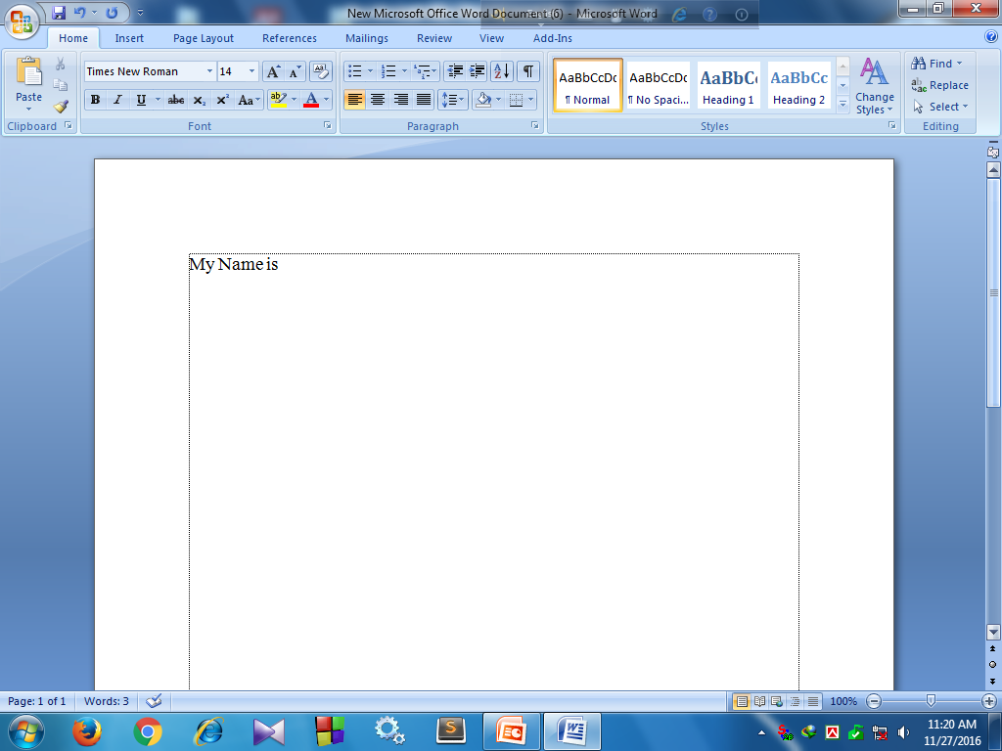

ফাঁকা Page এ লেখালেখি

Slide 15

দলীয় কাজ
এখন কম্পিউটারে ওয়ার্ড প্রসেসরে দলে দলে তোমাদের নাম লিখবে।

Slide 16

মূল্যায়ন
১। ওয়ার্ড প্রসেসর কি?
2। মাইক্রোসফট অফিস কি?
3। Ms Word কি?

Slide 17
বাড়ীর কাজ
তোমাদের ব্যক্তিগত জীবনে ওয়ার্ড প্রসেসিং এর গুরুত্ব লিখে আনবে।

Slide 18
ধন্যবাদ

